Slide 1
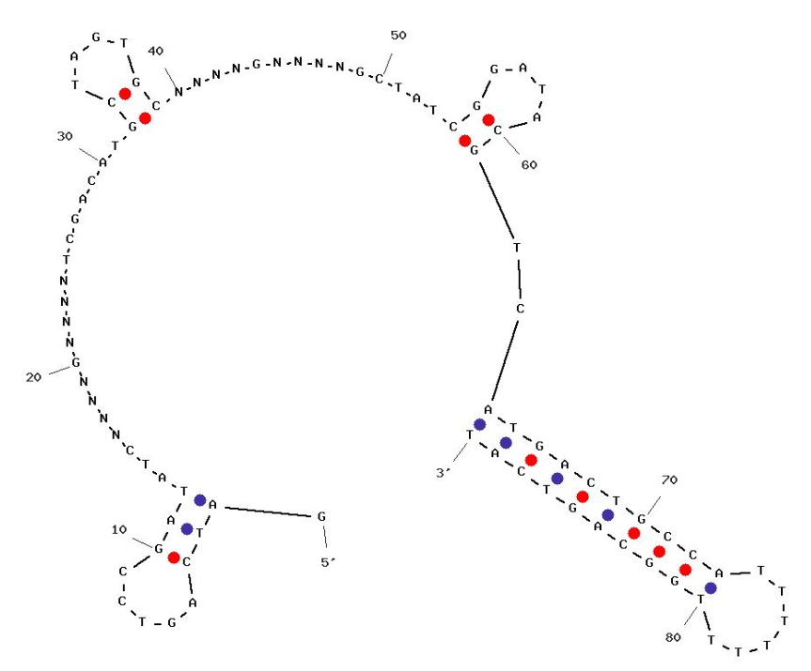
Кассета с 8-оксо-dG
A1(15) – N4 – G – N4 – A2(15) – N4 – G* – N4 – A3(15) – S1(10) – L(T6) – S2(10)
A1 (15): GATCAGTCCGATATC
A2 (15): TCGACATGCTAGTGC
A3 (15): GCTATCGGATACGTC
S1 (10): ATGACTGCCA
S2 (10): TGGCAGTCAT (reverse complement of S1)
5’-GATCAGTCCGATATC NNNN G NNNN TCGACATGCTAGTGC NNNN G* NNNN GCTATCGGATACGTC ATGACTGCC
3’-TACTGACGG
T₆
>Cassette_OG
GATCAGTCCGATATCNNNNGNNNNTCGACATGCTAGTGCNNNN(8-oxo-dG)NNNNGCTATCGGATACGTCATGACTGCCATTTTTTTGGCAGTCAT
После достройки библиотеки:
A1(15) – N4 – G – N4 – A2(15) – N4 – G* – N4 – A3(15) – S1(10) – L(T6) – S2(10) – A3C (15) - N4C- С- N4C – A2C - (15) - N4C- С- N4C – A1C - (15)
A1C (15): GATATCGGACTGATC
A2C (15): GCACTAGCATGACGA
A3C (15): GACGTATCCGATAGC
> Cassette_OG_full
GATCAGTCCGATATCNNNNGNNNNTCGACATGCTAGTGCNNNN(8oxoG)NNNNGCTATCGGATACGTCATGACTGCCATTTTTTTGGCAGTCATGACGTATCCGATAGCNNNNCNNNNGCACTAGCATGACGNNNNCNNNNGACGTATCCGATAGC

Slide 2
Cassette_OG_full
GATCAGTCCGATATCNNNNGNNNNTCGACATGCTAGTGCNNNN(8oxoG)NNNNGCTATCGGATACGTCATGACTGCCATTTTTTTGGCAGTCATGACGTATCCGATAGCNNNNCNNNNGCACTAGCATGACGNNNNCNNNNGACGTATCCGATAGC (151)
Вырезаем участки: 1) с 16 по 25
2) с 40 по 49
3) с 104 по 113
4) с 127 по 136
Участок 3 позволяет споставить сигнал участка 2 с реальной последовательностью. Участки 1 и 4 проверить систему дешифровки последовательности без модификации.
Нужно подумать как вырезать! Возможно искать константные части как в аптамерах искали, но не все 15, а те, что в стык по 7?

Slide 3
Cassette_G
5’-GATCAGTCCGATATC NNNN G NNNN TCGACATGCTAGTGC NNNN G NNNN GCTATCGGATACGTC ATGACTGCC
3’-TACTGACGG
T₆
Cassette_OG
5’-GATCAGTCCGATATC NNNN G NNNN TCGACATGCTAGTGC NNNN G* NNNN GCTATCGGATACGTC ATGACTGCC
3’-TACTGACGG
T₆
Cassette_5mC_OG
5’-GATCAGTCCGATATC NNNmC G NNNN TCGACATGCTAGTGC NNNmC G* NNNN GCTATCGGATACGTC ATGACTGCC
3’-TACTGACGG
T₆

